Slide 1
图书馆的发展与机构变革
朱强
2017年11月24日
大庆

Slide 2
图书馆组织管理的发展
管理学的理论和方法对图书馆开展良好的组织管理提供了指引和工具。图书馆也在发展过程中形成了具有自身特点的管理理论和方法。
印度图书馆学家阮冈纳赞在其著名的《图书馆学五定律》一书中说过：“图书馆是一个生长着的有机体” 。为了适应内外部环境的变化，图书馆对自身各个组成要素进行调整，以更好地实现组织目标，是图书馆作为组织而持续生存、发展的必然举措。

Slide 3
面对新技术的应用与普及、学术研究与交流模式的转变以及用户信息需求和行为的变化，大学图书馆唯有主动变革，创新组织架构，再造业务流程，才能更好地走向未来。

Slide 4
纵观国内外大学图书馆组织机构的发展，可以看出大学图书馆组织机构变革的规律。了解这一规律有助于大学图书馆的领导者预测组织机构未来的变革方向和发展趋势。
国外大学图书馆的组织机构变革大体经历了三个阶段。

Slide 5
1、20世纪40年代以前，图书馆的部门按照文献处理业务流程进行划分，一般包括采访、编目、书目参考、流通等部门，这一阶段主要基于文献处理业务分工进行机构设置。
2、20世纪40-90年代，国外图书馆开始将分散的业务部门进行分组，由部门主管直接向馆长汇报工作，这一阶段所有的业务基本归属于技术服务（Technical Service）和公共服务（Public Service）两大部分，技术服务部门包括采访、编目、连续出版物管理，公共服务部门包括流通、参考咨询、特藏等 。

Slide 6
3、20世纪末以来，受新技术的影响，学术交流的方式以及读者的信息需求和行为均发生了极大变化，人们可以从互联网和网络内容提供商那里获取大量信息，图书馆不再是用户获取知识信息的唯一渠道而面临生存危机，在这样的形势下，大学图书馆不得不更加努力地开拓业务领域，进行资源建设和服务的创新，也更加重视组织机构的变革。很多图书馆在保留传统馆藏发展部门、技术服务部门的基础上，根据读者需求设立了学术交流、学习支持与研究服务等部门。

Slide 7
国内大学图书馆与国外相似，在改革开放以前，机构设置主要围绕纸质文献的处理流程来进行，包括采访、编目、典藏，以及面向读者服务的流通、阅览、参考咨询等部门，其中，期刊部是一条龙模式。
20世纪80年代以来，大学图书馆根据读者服务需求增设了一些职能部门，如情报服务、研究辅导、文献检索教研、自动化等，逐渐加强技术服务和情报咨询等新业务的力量。

Slide 8
进入21世纪以来，大学图书馆的机构设置呈现以下特点：1）传统的采访、编目、流通、阅览等部门呈现整合集成化的特点；2）期刊部呈现逐步削减趋势；3）重视信息咨询部的设置，加强对教师和学生进行咨询和培训；4）增设了发展多媒体、数字化馆藏等的新型业务部门。
但这些都是对既有组织机构框架的修修补补，并未发生质的改变。

Slide 9
图书馆机构重组方向
新的形势下，馆藏结构和服务方式发生了转变，数字资源和数字化服务逐渐占据主要地位，图书馆需要更多地结合读者需求来考虑业务流程和组织框架，从以“文献流”为核心组织业务和设置部门，转向以“信息流”为核心组织业务和设置部门，真正落实“以人为本”的理念。

Slide 10
美国加州伯克利大学图书馆最新的组织机构
馆藏（Collections，新馆长又力主改为学术资源Scholarly Resources ）
包括采访、典藏、学术交流、项目与政策分析
数字化与合作服务（Digital Initiatives & Collaborative Services）
包括编目与元数据服务、图书馆应用与出版、图书馆计算基础设施、馆际服务、远程图书馆
教育指导与用户服务（Educational Initiatives & User Service）
包括入馆服务、用户指导、艺术与人文、工程与物理科学、生命与健康科学、社会科学等

Slide 11
管理部门包括财务、业务、运行（Finance, Business & Library Operations），人力资源（Human Resource）和图书馆发展（Development）
还设置有馆藏发展委员会（Collection Services Council）、公共服务委员会（Public Services Council）、编目和元数据委员会（Cataloging & Metadata Council），以及若干个工作组（Group）：馆藏预算、学术交流、数据与数字化、用户经验专家、教学专家等

Slide 12
北大图书馆组织机构设置的演化
20世纪80年代的机构设置
采访部
编目部
流通部
阅览部
期刊部
馆长办公室
计算机研究室
图工委秘书处（通讯编辑部）
专款采购办公室

Slide 13
20世纪90年代的机构设置
采访部
编目部
流通部
阅览部
期刊部
参考咨询部
馆长办公室
自动化部
总务科
文献计量学研究室
图工委秘书处（学报编辑部）
CALIS管理中心（1996年）

Slide 14
21世纪前十五年的机构设置
资源建设部
古籍部
特藏部（2001年）
多媒体部（由信息咨询部内设的多媒体阅览室演变而来）
数字加工中心（2006年）
流通阅览部
信息咨询部
系统部
馆长办公室
安保部
分馆与典藏办公室
中心办公室
文献计量学研究室
CALIS管理中心
CALIS技术中心
图工委秘书处（学报编辑部）
高校分会（2002年）

Slide 15
“十三五”期间北大图书馆的发展
转型
资源
服务
空间
技术
改革
机构
人员
创新

Slide 16
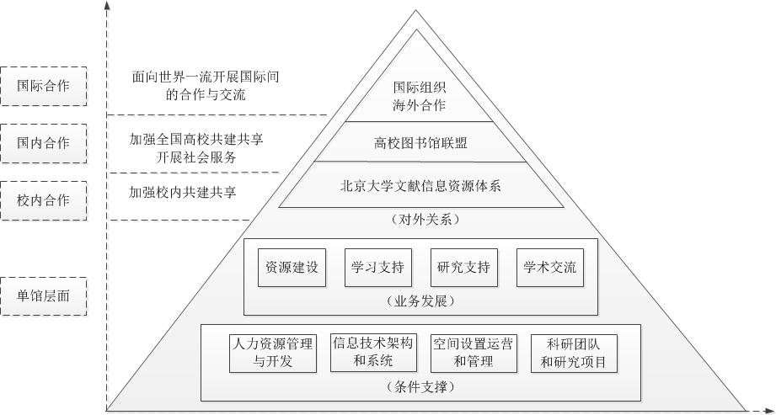
北京大学图书馆面向未来战略转型规划示意图
面向未来的北大图书馆业务模式

Slide 17
围绕业务功能设立组织机构
资源建设（采集、整合、揭示）
文献资源建设中心
学习支持（读者宣传、文献借阅、工作坊、文献共享）
学习资源与服务中心
研究支持（课题查新、查收查引、科研与决策支持、数据支持、信息素养、学科服务、专利与知识产权服务）
研究资源与服务中心
学术交流（学术出版、数据管理、机构库建设等）
信息化与数据中心（期刊网、数字加工中心、学术生态系统）
古籍特藏建设与服务（文献保护、修复、服务；资源的挖掘与揭示）
古籍图书馆
特色资源中心

Slide 18
条件支撑
信息技术架构和系统
信息化与数据中心
人力资源管理与开发
综合管理与协作中心
图书馆运营和管理
综合管理与协作中心
科研团队和项目
图书馆学术委员会
数字图书馆研究所

Slide 19
新的管理机制
实体机构与跨机构团队结合。
馆领导根据新的分工，不再负责某个或某些部门的全部工作，而是以抓相关的业务为主，工作可能涉及到全馆任何一个中心（部门）。各中心（部门）根据需要分别找相应的主管馆领导讨论和解决问题。
各中心（部门）需要自主规划业务发展，同时负责牵头或参与跨部门的业务。

Slide 20
改变工作性质，从以书为中心到以内容为中心
加强从事技术研发、学科服务、数据管理、营销推广等方面工作的人才引进与培养
实行跨部门、跨机构人力资源共享

Slide 21
图书馆跨机构团队设置
机构名称 | 牵头团队
文献资源建设中心 | 电子资源协调团队
学习支持中心 | 文献共享服务团队 用户服务宣推团队（社交媒体运维团队并入）
研究支持中心 | 学科馆员团队 数据支持服务团队 信息素养教育团队
信息化与数据中心 | 新技术研究与应用团队
综合管理与协作中心
特色资源中心 | 亚洲史地文献研究中心
古籍图书馆
CALIS管理中心 | 数字图书馆研究所 文献计量学研究室

Slide 22
北京大学图书馆组织机构图2015-

Slide 24
访问层
应用层
计算层
数据层
北大学术成果生态系统
浏览器
Browser
机构知识库
PKU IR
北京大学IAAA认证
替代计量
Altmetrics
科研信息管理系统
PKU CRIS
教职工
faculty
数据管理
PKU RDM
移动应用
Mobile App
数据挖掘
Data Mining
数据仓储 1
PKU Repository 1
学校门户
PKU Portal
学者主页
PKU Scholar
研究学者
Researchers
科研工具
Research Tools
日志分析
Log Analysis
数据仓储 2
PKU Repository 2
开放期刊
PKU OAJ
学生
Students
人事系统
PKU HR
文档编辑工具
Office etc
开放接口
Open API
学术轨迹
Academic Track
数据仓储 n
PKU Repository n
其他
Others
嵌入层
学者ID
ORCID / Researcher ID
资源标识
Handle / DOI
Notes:
面向北京大学的教师学者和学生，构建全面覆盖与教学科研相关的学术成果数据仓储（data repository），是学校整体的信息化架构的组成部分，与包括与统一身份认证，科研信息管理等系统无缝整合，嵌入全球学者身份唯一标示符，数字资源对象标示符解决身份精准识别，以及资源长期稳定保存和快捷有效获取的要求，同时通过对传统计量和替代计量的应用，数据挖掘和分析等提供需求驱动的增值服务，比如学科竞争力分析以及学科评价，研究者学术影响力分析，科研管理绩效评估等。

Slide 25
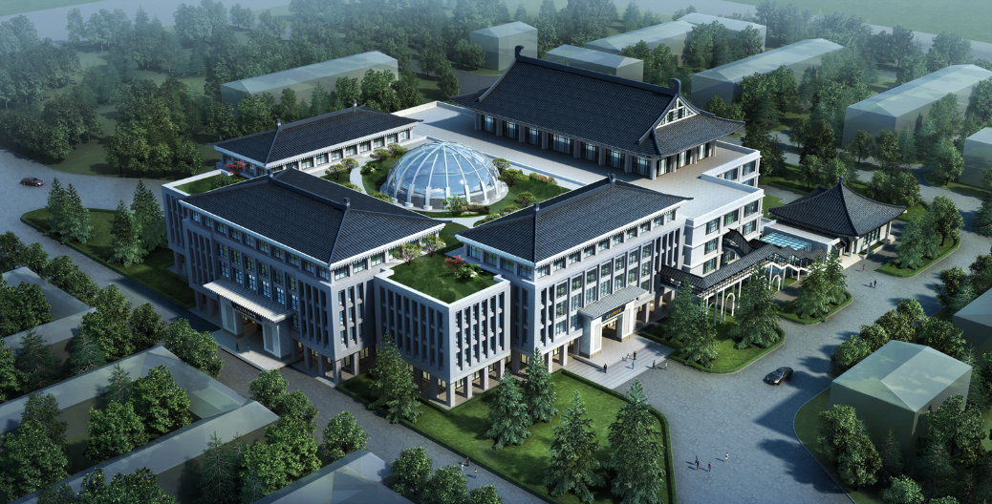
未来改扩建的图书馆鸟瞰图

